Slide 1
GeneXus Diplomado
JULIAN BARNEY JAIMES RINCON
jbjaimes@correo.uts.edu.co

Slide 2
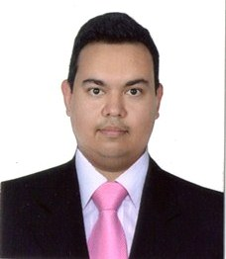
Conferencista
Julian Barney Jaimes Rincon
Ingeniero de Sistemas, candidato a Doctor en Dirección de Proyectos, Maestría en Gerencia de Negocios MBA UIS, Investigador Docente Grupo GRIIS UTS, Especialista en Telecomunicaciones y Desarrollo de Software, con experiencia en experiencia en Docencia y Pedagogía.

Slide 3


Presentación Personal
Por favor, presentarse a la clase:
Nombre y Empresa.
Experiencia en Genexus y Desarrollo de SW.
Expectativa del Curso.

Slide 4
Que es GeneXus?
Hace programas con las cosas simples de una organización
Crear y mantiene las aplicaciones en toda su vida útil
Cambia de plataforma y absorbe nuevas tecnologías
Un programa que hace programas de empresas

Slide 5

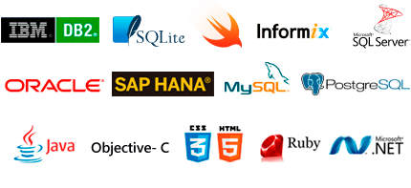

En 1984 Nicolás Jodal fundador y vicepresidente de investigación y desarrollo de ARTech, la empresa uruguaya que desarrolla GeneXus y Breogán Gonda fueron comisionados para realizar un gran proyecto de reingeniería en san Pablo Brasil. En un primer análisis, la base de datos del proyecto requería unas 700 tablas, algo imposible de mantener en forma manual.

Slide 6

ARTech
ARTech es una empresa uruguaya que posee tecnología de punta exclusiva en las áreas de proyecto de bases de datos, desarrollo y mantenimiento de aplicaciones y, en particular, administración automática del conocimiento, la cual ha sido producto de investigaciones propias realizadas desde 1984.
Los fundadores de ARTech han participado anteriormente como consultores en múltiples proyectos de grandes sistemas de información con bases de datos, fundamentalmente en Brasil y Uruguay. Esta experiencia les ha mostrado claramente las carencias de los métodos y herramientas generalmente utilizados para el desarrollo y mantenimiento de sistemas computacionales.
Estos trabajos han insumido varias decenas de años/hombre, y han dado como resultado importante tecnología exclusiva en el campo de la administración automática del conocimiento de los sistemas de negocios. Esta tecnología constituye su ventaja competitiva y, con base en ella, ARTech ha desarrollado su producto GeneXus.

Slide 7
Es una herramienta inteligente, desarrollada por ARTech,para construir y mantener sistemas, de una manera simple; cuyo objetivo es asistir al analista y a los usuarios en todo el ciclo de vida de las aplicaciones. http://www.genexus.com/
Permitiéndo trabajar en múltiples plataformas, ya sea de sistemas operativos, lenguajes de programación o motores de bases de datos.

Slide 8
Analista Junior GeneXus
Se trata de la certificación inicial, es decir, la de menor nivel de exigencia. Está orientada a aquellas personas que comienzan a desarrollar aplicaciones con GeneXus y desean evaluar si cuentan con los mínimos conocimientos necesarios sobre GeneXus para poder desarrollar aplicaciones con apoyo o bajo supervisión.
Examen: Online, con preguntas de tipo múltiple opción y verdadero/falso. El mismo podrá realizarse desde el lugar físico que el postulante desee.
Certificado: Emitido por GeneXus S.A.

Slide 9


Analista Junior GeneXus
https://training.genexus.com/es/aprendiendo/cursos/genexus/curso-genexus-junior-16/que-es-genexus-v16

Slide 10
Programas de Negocios
Base de
datos
Programas
Sistema Operativo

Slide 11
Programas
Código Fuente
Compilador
Programas
Ejecutables

Slide 12
Bases de Datos
Modelo de
datos
Database Schema
Modelo de datos
DBMS (Data-Base
Management System)
Motor de Base de Datos
Base de
datos
Base de datos

Slide 13
Desarrollo Tradicional
Realidad
Base de
datos
Programas
Análisis de Datos
Análisis Funcional
Modelo de
datos
Notes:
Partimos de una realidad compleja (alto nivel de abstracción) y debemos analizarla partiéndola en cada dato y función elemental que la compone, sólo para luego reconstruir esa complejidad en nuestra base de datos y programas.

Slide 14
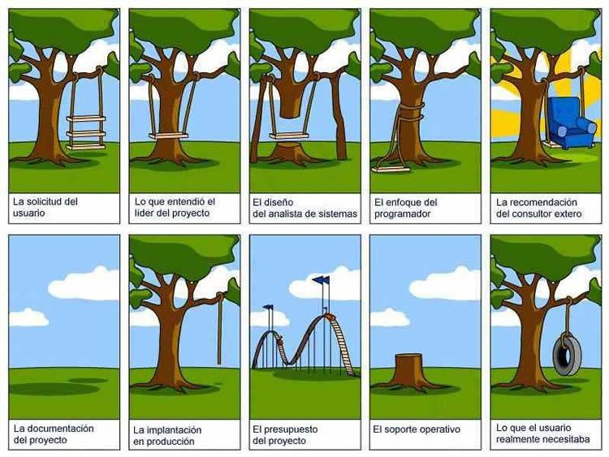

Slide 15
¿Será posible otro paradigma?
Realidad
Base de
datos
Programas
?
Tiempo
Teléfono descompuesto
Insatisfacción

Slide 16
Tradicional conclusión?
El 20% de mi tiempo me divierte y motiva
El 80% tiene un automatismo muy poco creativo y extremadamente lento
Y para mantener como hago? (10/90?)
Y si cambia la tecnología?
Automatizo las tareas de los usuarios, pero no las mías!!!

Slide 17





Describiendo la realidad
REALIDAD
100%
PROGRAMAS
+
Análisis de Datos
Análisis Funcional
BASES DE DATOS
Notes:
Partimos de una realidad compleja (alto nivel de abstracción) y debemos analizarla partiéndola en cada dato y función elemental que la compone, sólo para luego reconstruir esa complejidad en nuestra base de datos y programas.

Slide 18
Beneficios
Automatización
Productividad en el desarrollo inicial e incremental
Productividad en el mantenimiento adaptativo y correctivo
Cambios tecnológicos
Motor de base de datos o lenguajes de programación
Obsolescencia tecnológica
Cambios disruptivos
Notes:
APLICACIONES QUE DUARN 3 AÑOS EN DESARROLLARSE Y TECNOLOGÍAS QUE DURAN MENOS
Cobol 40 años
BV 15 años
Java, C#?

Slide 19
GENEXUS
Es una herramienta inteligente, desarrollada por ARTech,para construir y mantener sistemas, de una manera simple; cuyo objetivo es asistir al analista y a los usuarios en todo el ciclo de vida de las aplicaciones.
Permitiéndo trabajar en múltiples plataformas, ya sea de sistemas operativos, lenguajes de programación o motores de bases de datos.

Slide 20
GENEXUS
La idea básica de GeneXus es automatizar todo aquello que es automatizable: normalización de los datos y diseño, generación y mantenimiento de la base de datos y de los programas de aplicación. De esta manera se evita que el analista deba dedicarse a tareas rutinarias y tediosas, permitiéndole poner toda su atención en aquello que nunca un programa podrá hacer: entender los problemas del usuario.

Slide 21
CARACTERISTICAS
Intuitivo: en la construcción de aplicaciones
Libertad: de plataforma, arquitectura y lenguajes
Automático: refleja cambios de la DB en la aplicación
Costo menor: en mantenimiento y migración
Rápido: prototipos funcionales al instante

Slide 22
INTUITIVO
El sistema se describe en forma intuitiva y GeneXus lo genera para múltiples plataformas y arquitecturas.
Con GeneXus se plasma la visión del usuario en formularios y se describen las reglas del negocio y fórmulas.
En contraposición al desarrollo tradicional -que comienza por diseñar la base de datos- GeneXus parte de las distintas perspectivas del negocio que tienen los usuarios, para llegar al sistema con la base de datos y los programas fieles a cada una de estas visiones.

Slide 23
LIBERTAD
Múltiples plataformas:
· Servidores con Sistemas Operativos: IBM OS/400, UNIX, LINUX, Windows NT/2000 Servers.
· Sistemas de Gerencia de Base de Datos: IBM DB2 UDB, Informix, Oracle, Microsoft SQL Server.
· Lenguajes: Java, C#, Visual Basic, C/SQL, RPG, etcétera.
· Internet: C#, JAVA, Visual Basic (ASP), C/SQL, HTML.
· Web Servers: Microsoft IIS, Apache, WebSphere.
Múltiples arquitecturas:
Centralizada (iSeries), Cliente/ Servidor de dos o tres capas, Sistemas distribuidos en múltiples capas en .NET, Multi Servidor orientada a Internet, Intranet, Extranet, Data Warehouse y Workflow para todos los servidores soportados.

Slide 24
AUTOMATICO
Gracias a su inferencia, GeneXus hace en forma automática un conjunto de tareas que al desarrollador le resulta difícil realizar manualmente y que suelen acarrear errores. Por ejemplo, la normalización de la base de datos, la programación, el análisis de impacto de los cambios o la propagación automática de los mismos.

Slide 25
COSTO MENOR
Para migrar de plataforma no es necesario reinvertir en desarrollo.
Los clientes podrán regenerar sus sistemas usando simplemente nuevos generadores GeneXus que incluyan esa nueva tecnología.

Slide 26
COSTO MENOR
Ante cambios en la estructura de datos, GeneXus se encarga de dos cosas. Por un lado, de generar los programas que modifican la base de datos a la vez que conserva los datos. Por otro lado, también regenera los programas de la aplicación.

Slide 27
MANTENIMIENTO
Esta es quizás la característica más importante de GeneXus, y la que lo diferencia de manera más clara de sus competidores: el mantenimiento, tanto de la base de datos (estructura y contenido) como de los programas, es totalmente automático.

Slide 28
RAPIDO
El diseño de las aplicaciones se realiza en computadoras donde se puede probar el sistema en base a la generación de prototipos. Recién cuando el sistema es aprobado por los usuarios, el programa se genera en forma automática para la plataforma de producción real.

Slide 29
Por qué elegir GeneXus?
Porque las aplicaciones y sus bases de datos son cada vez más complejas, y porque al diseñar grandes bases de datos (con cientos de miles de tablas) se cometen muchos errores humanos y, básicamente, porque en las grandes organizaciones no existe NADIE que conozca los datos de la empresa con la adecuada objetividad y el suficiente detalle.

Slide 30
Algunos de los usuarios mas importantes.
Laboratorios Roche (América Latina)
Nestlé (América Latina)
Honda (Brasil)
American Express Bank (Uruguay)
Embotelladora de Coca Cola (San Paulo & México)
General Motors (Ecuador)
Embotelladora de Pepsi Cola (México & Uruguay)
Sharp (Brasil)
Texaco (América Latina)
Sudameris Bank (América Latina)
ANCAP (Uruguay)
Toyota (Brasil)
Volkswagen (Uruguay)

Slide 31
NOVEDADES EN EL MERCADO
La última Versión de GeneXus que ha salido al mercado es la versión 16. Esta versión incluye como novedades:
Desarrollo de aplicaciones Web más rápido.
Venta de su aplicación en casi cualquier lenguaje extranjero haciendo pocos o ningún cambio en los códigos.
Acceso a más bases de datos que nunca.
Cree aplicaciones más fáciles de usar con “no código”, autocompletar, combos linkeados o list boxes.
Hereda bases de datos más rapido y fácil.

Slide 32
VENTAJAS
MANTENIMIENTO TOTALMENTE AUTOMATICO.
ACTUALIZACION Y REGENERACION DE SISTEMA POR MEDIO DEL PROPIO USUARIO.
PARA EL CRECIMIENTO DEL MISMO, NO ES NECESARIO REINVERTIR.
COMPATIBILIDAD CON MULTIPLES PLATAFORMAS.

Slide 33
COSTO DE APLICACIONES
Incluye:
Internet Pyme Gold GENEXUS (Base de datos)
100 Mega de espacio Web/Casillas
30 Casillas de mail de la forma nombre@suempresa.com.uy (POP)
Acceso a Internet: cuenta dial-up de acceso a internet sin limite
Administador web de las cuentas de mail
Soporte ASP: Acceso a Base de datos.
Uso Cgi/PERL habilitado
Plataformas: Microsoft Windows NT ©, Unix
Base de datos: Microsoft Access ©, Microsoft SQL ©, Oracle, Informix
Soporte de Extensiones de Microsoft Frontpage
Visualizador web de las visitas al banner de su empresa
Costo : $ 33830 imp. inc.

Slide 34
CONCLUSIONES
GeneXus es una poderosa herramienta para el desarrollo de software multi-plataforma, que permite desarrollar de forma verdaderamente incremental, Aplicaciones Críticas de Negocio.
GeneXus genera el 100 % de sus Aplicaciones basándose en los requerimientos de usuario, teniendo libertad de programación y manteniendo de forma automática tanto los Programas como la Base de Datos de sus Aplicaciones.
GeneXus soporta los principales Lenguajes y Plataformas de ejecución, así como los más populares sistemas de gestión de Base de Datos.

Slide 35
Diseño de aplicaciones empresariales Entonces vamos por…
1
Crear, innovar, aportar valor
2
Desarrollo de Aplicaciones Empresariales
3
Arquitectos de Software
4
Aplicaciones Escalables, fiables y seguras

Slide 36
Locura es hacer lo mismo y esperar resultados diferentes
“
”
Albert Einstein

Slide 37
Paradigma de GeneXus
Realidad
Base de
Conocimiento
Programas
Base de
datos
Premisas:
Nadie tiene toda la información
Es posible crear un modelo de datos normalizado a partir de las visiones parciales que tiene cada usuario de la información
Notes:
Breogán Gonda y Nicolás Jodal se enfrentaron con el siguiente dilema en la década de los 80, al tener que enfrentar sistemas corporativos de gran tamaño:
1) Primero, se dieron cuenta de que nadie en una organización grande tiene todo el conocimiento necesario para crear un sistema corporativo. Y por tanto comenzaron a buscar una solución para el diseño de grandes aplicaciones corporativas basados en la premisa de que sólo conocían la visión que de la realidad tenía cada usuario.
2) Seguidamente descubrieron y demostraron que dado un conjunto de visiones de datos de los usuarios, existe solo una base de datos relacional que soporta todas esas visiones.

Slide 38
Paradigma de GeneXus
Base de
Conocimiento
GeneXus
Realidad
Base de
datos
Programas
Modelo de
datos
Notes:
Ellos lograron un producto, que luego se conocerá como GeneXus que permite justamente eso:
Describir la realidad y capturar esa información en una base de conocimiento.
Generar a partir de allí todos los programas y bases de datos del sistema

Slide 39
Beneficios
Describir objetos es más sencillo que analizar una realidad compleja
Mayor productividad en el desarrollo
Notes:
EJEMPLO: CASOS DE USO TATA CONSULTING: 1 día de 8 hs contra 1 mes.
PayPlus

Slide 40
Beneficios
Puedo mantener la base de datos y los programas en forma automática
Posibilita el desarrollo incremental / Acumulación de conocimiento
Mantenimiento automático / Mucha mayor productividad en mantenimiento
Notes:
APLICACIONES QUE DUARN 3 AÑOS EN DESARROLLARSE Y TECNOLOGÍAS QUE DURAN MENOS
Cobol 40 años
BV 15 años
Java, C#?

Slide 41
Beneficios
Puedo cambiar el DBMS, lenguaje, etc. sin cambiar la base de conocimiento
Multiplataforma
Podré generar mis aplicaciones en futuras plataformas
Protección contra la obsolescencia tecnológica
Notes:
De Larrobla y Banco Neuquén:
Microsoft
IBM
Oracle y Sun
Compromiso de ARTech: Generar aplicaciones para todas las plataformas “vivas” del mercado

Slide 42
Que es GeneXus?
Hace programas con las cosas simples de una organización
Crear y mantiene las aplicaciones en toda su vida útil
Cambia de plataforma y absorbe nuevas tecnologías
Un programa que hace programas de empresas

Slide 43




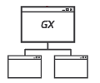

GeneXus Philosophy
CAPTURE KNOWLEDGE
Users’ requirements
PROTOTYPE
Knowledge Base
Applications
GENERATE APPS

Slide 44
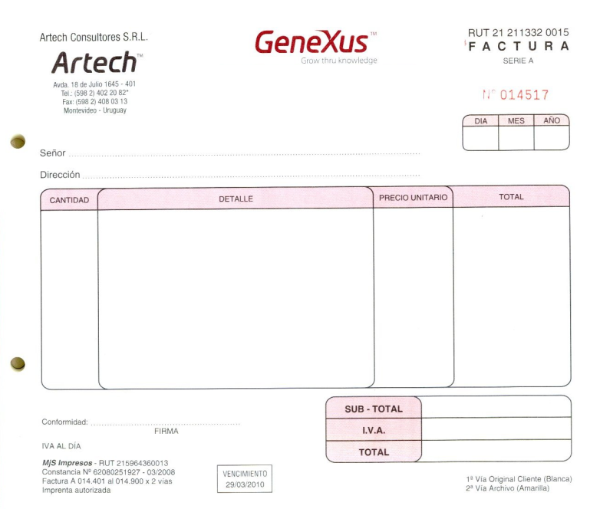

CABEZAL
CUERPO
PIE
Notes:
44
Podemos coincidir que todas las facturas tienen tres partes diferenciadas:
Cabezal
Cuerpo
Pie
Cada una de estas secciones tiene información en particular que deseamos mostrar, recuperar o calcular.
A continuación vamos a mostrar que pasos sigue un analista Genexus al momento de realizar el diseño, desarrollo e implementación de un sistema.

Slide 45
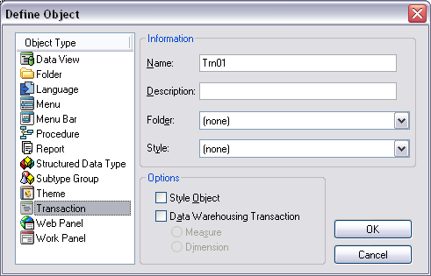
Objetos GeneXus

Slide 46
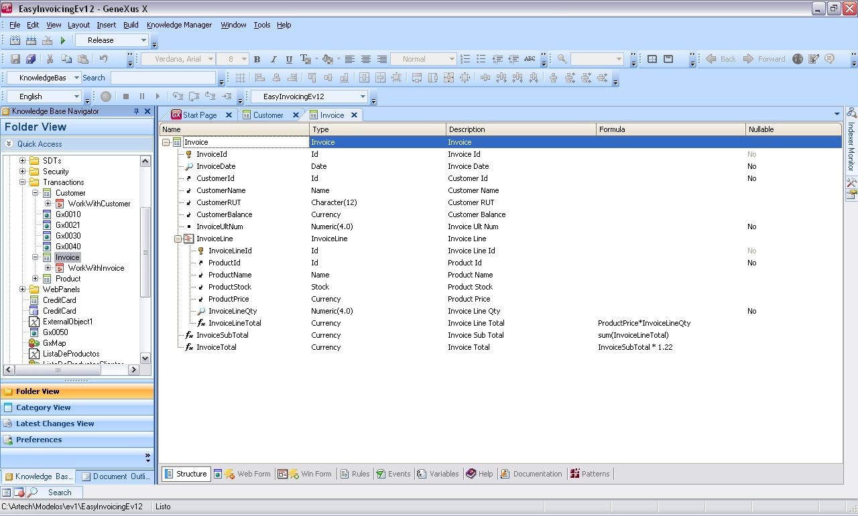
Objetos GeneXus

Slide 47
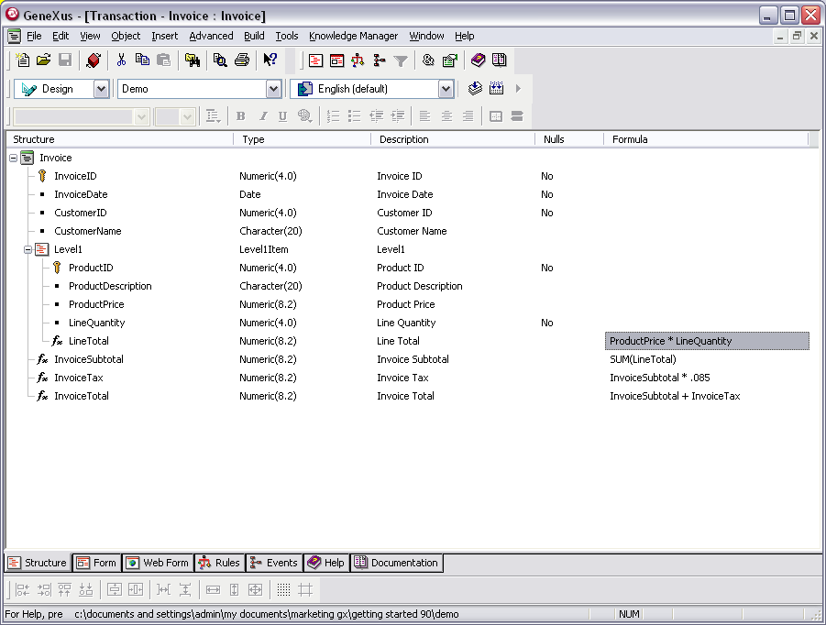
Notes:
Mencionar al URA: lo que hace posible que a partir de las visiones de distintos usuarios se llegue a un todo que es el modelo de datos corporativo.

Slide 48
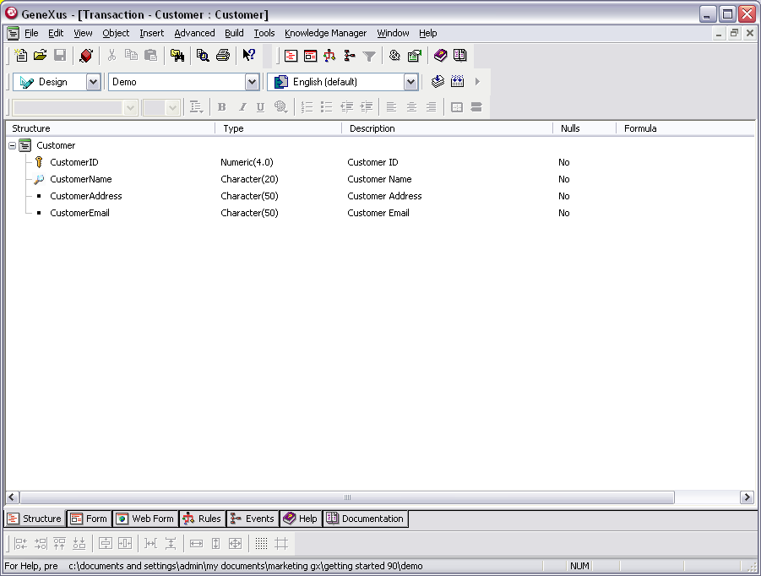

Slide 49
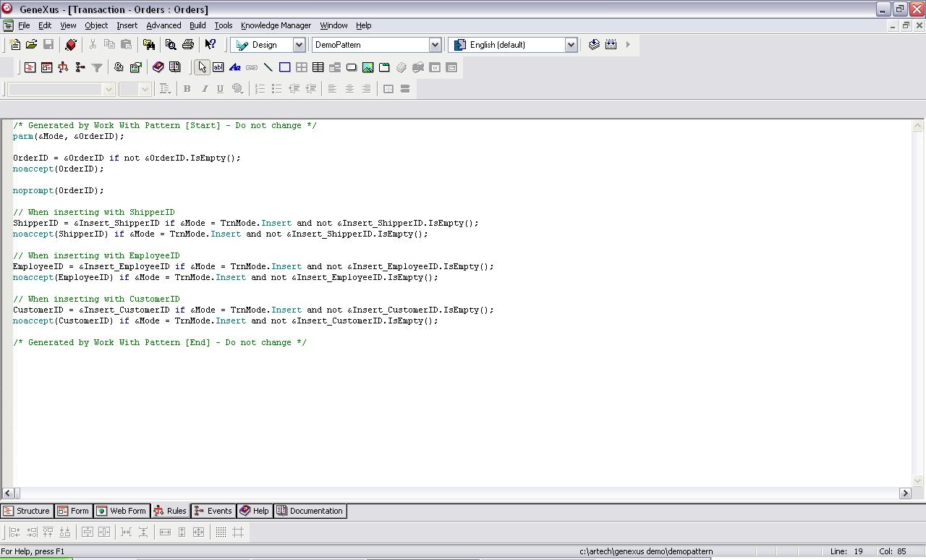
Notes:
Mencionar al URA: lo que hace posible que a partir de las visiones de distintos usuarios se llegue a un todo que es el modelo de datos corporativo.

Slide 50




Profesionales GeneXus
Analista
Analista Senior
Instructor
GeneXus Junior Analyst
Certificaciones:
4 niveles
Upgrade!
training.genexus.com/certificaciones
Notes:
Como mencionamos previamente, podemos hacer una carrera con GeneXus obteniendo certificaciones. La Certificación GeneXus es un sello de excelencia que se otorga a quienes demuestran competencia en el uso de GeneXus.
El primer nivel que obtenemos es el de Analista Junior. Un analista junior es alguien que sabe GeneXus y que integra un grupo de trabajo bajo supervisión de un analista con más experiencia. Al contratar un curso NP de GeneXus ya viene incluida la posibilidad de dar este examen, pero también podemos presentarnos a un examen sin haber hecho un curso formal. El examen es web y lo pueden tomar desde su casa o trabajo.
Luego tenemos el nivel de Analista GeneXus. El analista GX es alguien que ha demostrado manejar bien la herramienta y puede trabajar solo o en un grupo de desarrollo. Al contratar el curso GX Presencial o Mix, está incluido un examen para obtener este nivel. También se puede presentar alguien directamente al examen, también web, que se rinde en un local autorizado por Artech y en presencia de un supervisor.
El nivel de Analista Senior se otorga a alguien que hay demostrado una experiencia importante trabajando en GeneXus y que domina todos los aspectos de la herramienta. Lidera grupos de desarrollo supervisando a Analistas JR o Analistas GX. El examen es web en iguales condiciones que para los Analistas GX.
El nivel más exigente es el Instructor el cual además de saber todo, tiene que saber explicarlo, interpretar errores conceptuales y corregirlos y tener vocación de enseñar. Tiene que rendir un examen web de Analista Senior y además un examen oral tomado por personal de Artech.
Para estar siempre actualizado a la última versión de GX tenemos las certificaciones de Upgrade. Es un examen web donde se pregunta solamente las nuevas características de la versión.
Si son extranjeros, pueden aprovechar que vienen al Evento y obtener una certificación.

Slide 51
¡MUCHAS GRACIAS!
¡BUEN EVENTO PARA TODOS!

